Slide 1
기획
제안 배경 및 필요성
시장현황 (독거노인 및 난청환자 비율의 통계자료)
필요성 및 차별성 (난청노인의 경우 우울증 및 치매 발병률이 높음)
준비사항과 기대효과 (난청 데이터로 난청여부 판별, 보호자에게 시각화된 통계자료 제공)
활용방안 (음성 데이터를 바탕으로 감성분석, 우울증 및 치매 조기진단, 보호자에게 정보 제공)
유사 제품 현황 및 비교
기존 서비스 및 유사 제품 분석 및 비교 -> 네이버클로바, 그리고 피보호자 건강 상태 파악하는 어플이 있는지 조사해보자
제안 내용
개발 목표 – 난청 데이터를 어떻게 활용할 것인가
개발 내용 – 난청 여부를 어떻게 기준점 잡고 알고리즘을 구현할까..
기대효과 및 활용방안

Slide 2
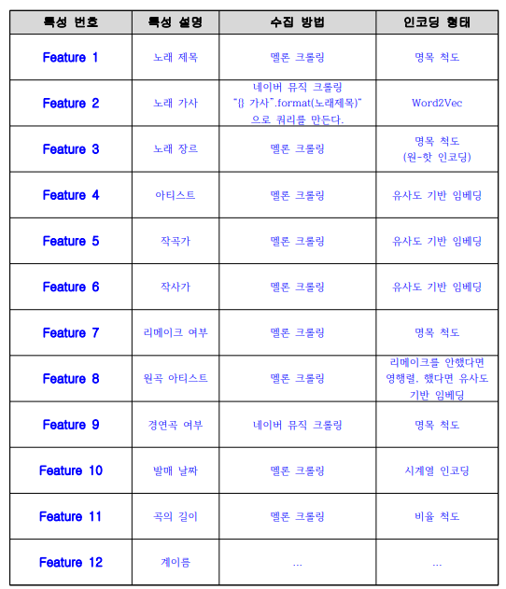
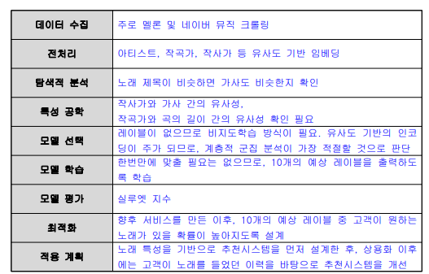
데이터 명세
분석
1. 비즈니스 모델 계획서
문제정의 -Why How What
비즈니스 모델 캔버스
예상 고객 경험 – 3A 4DX
알고리즘 파이프라인
2. 알고리즘 구축 계획
데이터 명세
알고리즘 파이프라인

Slide 3
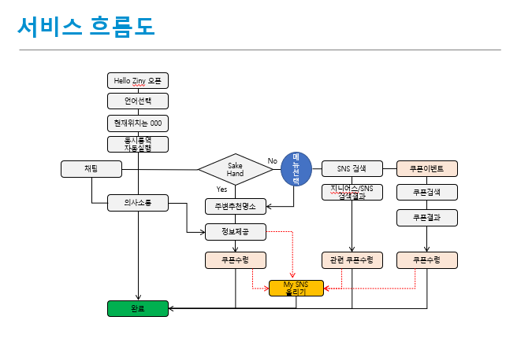
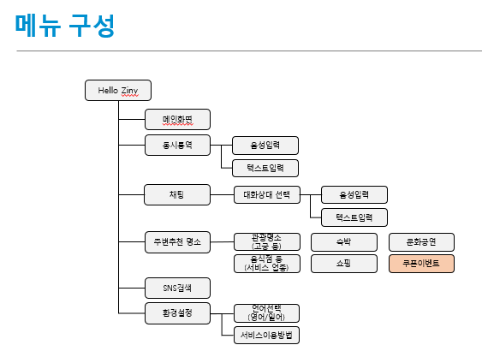
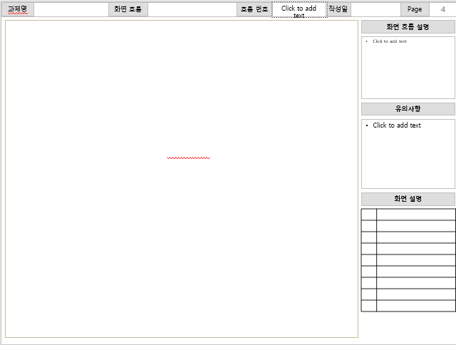
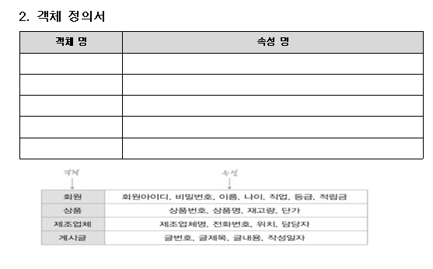
개발
화면설계서
서비스 흐름도
메뉴구성
화면설계도
ERD
객체 정의서
ERD 다이어그램

